Slide 1
第三章
随机变量的数字特征
§3.4 方差与标准差

Slide 2


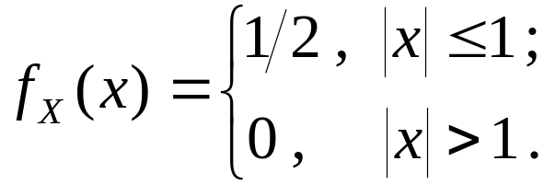
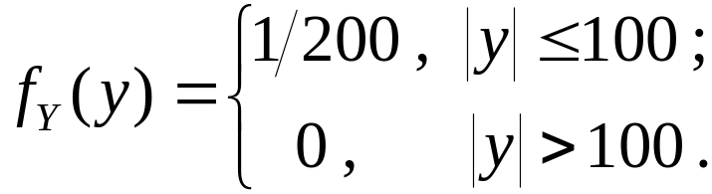

§3.4 方差与标准差
1.方差的定义与计算公式
[引例]
设 与 都服从均匀分布，
概率密度分别为：
易知
虽然它们的数学期望相同，
但它们的分布却有着
的可能值比较集中，
显著的不同.
而
的可能值则
比较分散.

Slide 3





§3.4 方差与标准差
由此可见，
为了表示随机变量的分布特征，
研究随
机变量的取值与其均值的偏离程度是十分必要的.
下面引进描述随机变量分布的分散程度的数字特征
——方差.
[定义1]
随机变量
与其数学期望
叫做
的差，
的离差.
注：随机变量离差的数学期望恒等于零.

Slide 4






§3.4 方差与标准差
[定义2]
随机变量
的离差的平方的数学期望，
叫做
记作：
随机变量 的方差.
即
在实际问题中，
一般用
来衡量偏离程度.
[定义3]
称
为
的标准差或均方差.
记作：
即

Slide 5




§3.4 方差与标准差
[方差的计算公式]
证：
由方差的定义及关于数学期望的定理得

Slide 6








§3.4 方差与标准差
[例1]
设随机变量
即
服从 分布，
求方差
解：

Slide 7


















§3.4 方差与标准差
[例2]
袋中有
个白球，
个黑球，
每次从袋中任取1个
球,直至取到白球为止．
假定：
（1）每次取出的黑球不再放回去；
（2）每次取出的黑球仍放回去.
求取球次数的方差与标准差.
解：
依题意
的概率分布为：
（1）设 表示取球次数，
所以，

Slide 8









§3.4 方差与标准差
又
所以，
（2）
设 表示此时的取球次数，
依题意可知 的概率
函数为：
由§3.1的例2知:

Slide 9
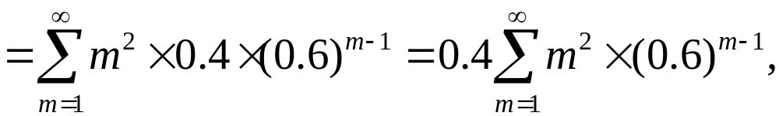

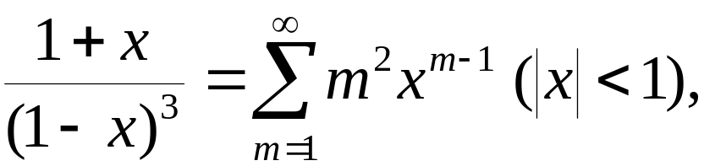
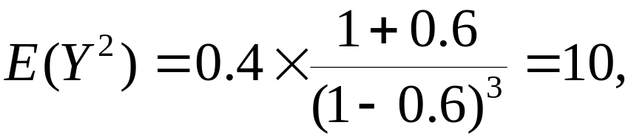


§3.4 方差与标准差
又
利用幂级数的展开式
可得
所以，

Slide 10
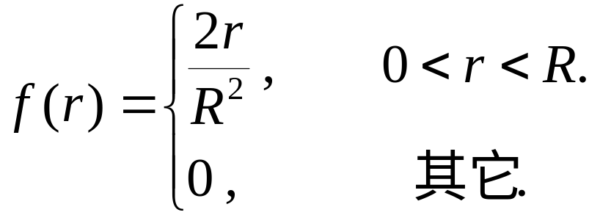

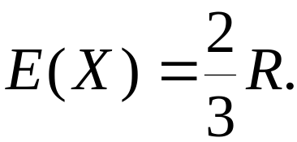

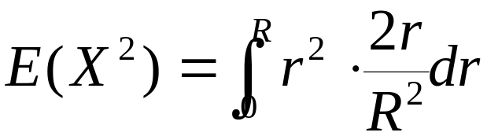
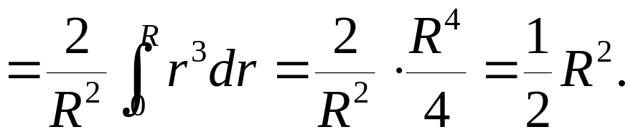
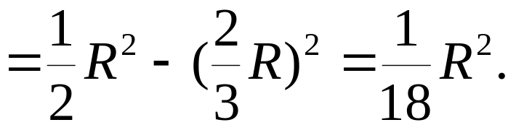
§3.4 方差与标准差
[例3]
已知连续随机变量
的概率密度
求
解:
由§3.1的例3知，
现计算
所以

Slide 11


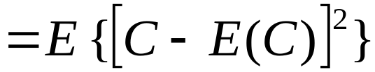
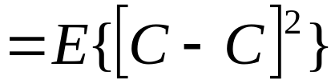


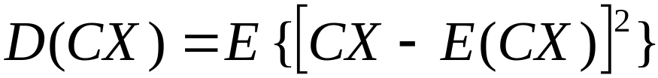
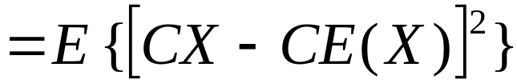
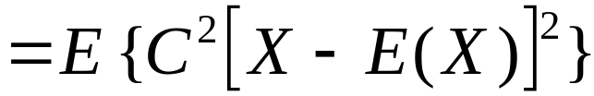
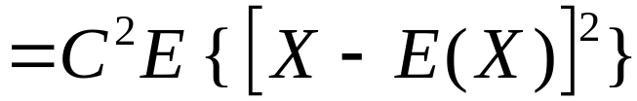

§3.4 方差与标准差
2.关于方差的定理
[定理1]
常量的方差等于零：
其中
为常量.
证：
[定理2]
常量与随机变量的乘积的方差等于这个常量
的平方与随机变量的方差的乘积：
证：

Slide 12


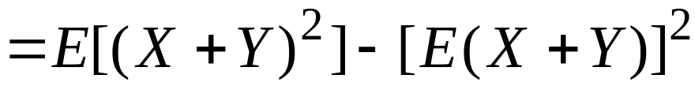
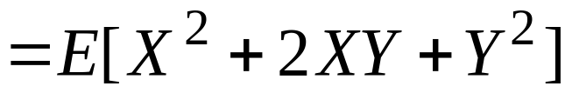
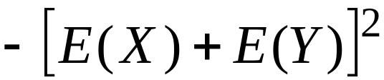
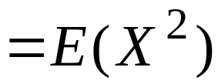
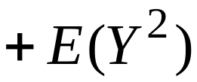

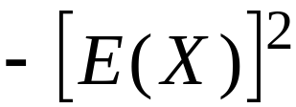
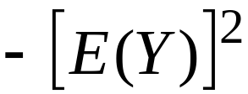



§3.4 方差与标准差
[定理3]
两个独立随机变量的和的方差等于它们的
方差的和：
证：

Slide 13
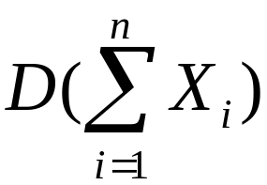
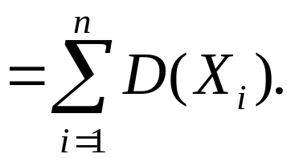
§3.4 方差与标准差
利用数学归纳法，
可以把这个定理推广到任意有
限多个独立随机变量的情形.
[定理4]
有限个独立随机变量的和的方差等于它们
的方差的和：

Slide 14


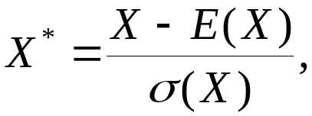


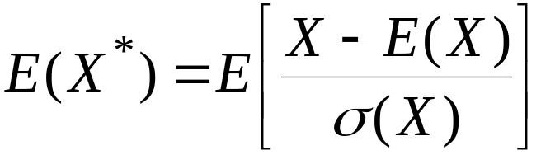
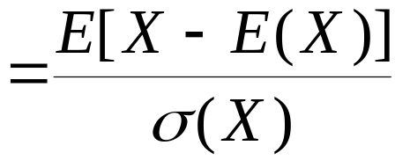
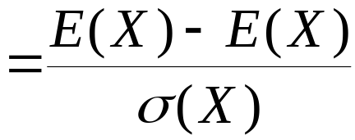

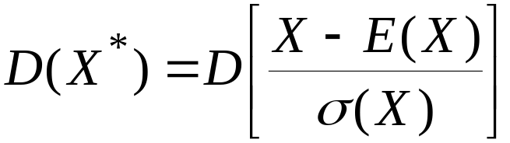
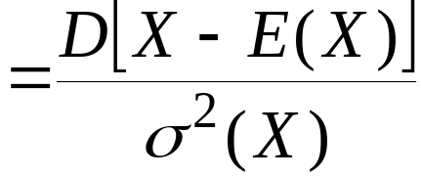
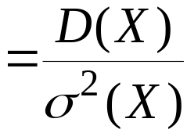


§3.4 方差与标准差
[例4]
已知随机变量
的数学期望为
标准差为
设随机变量
证明：
证：
通常把
叫做标准化的随机变量.

Slide 15







§3.4 方差与标准差
小 结
1. 方差
是描述随机变量分布
的分散程度的数字特征；
2. 实用中常用标准差
3. 方差计算公式：
4. 关于方差的定理
若
与
独立，
则

Slide 16










§3.4 方差与标准差
思考题
设两个相互独立的随机变量
与
的方差分别为
和
则随机变量
的方差是
（1997年考研题）
分析：
又
与
相互独立，
所以，
根据关于方差的定理得
于是选答案 D.

Slide 17




§3.4 方差与标准差
补充例题
设二维随机变量
在区域
内服从均匀分布，试求：
（1）
的边缘概率密度；
（2）随机变量
的方差
（1990年考研题）

Slide 18






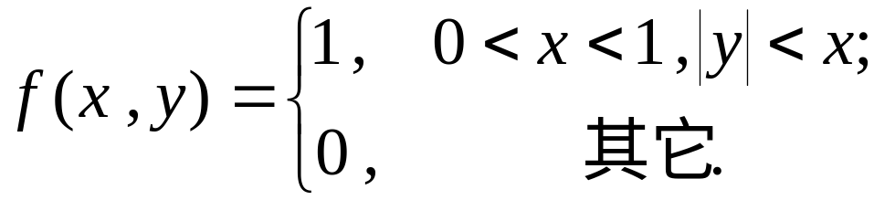





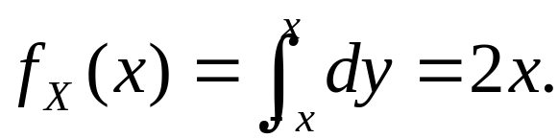
§3.4 方差与标准差
解：
区域 如图，
易知
的面积为
所以二维随机变量
的联合概
率密度为
（1）当
或
时，
显然有
当
时，
有

Slide 19
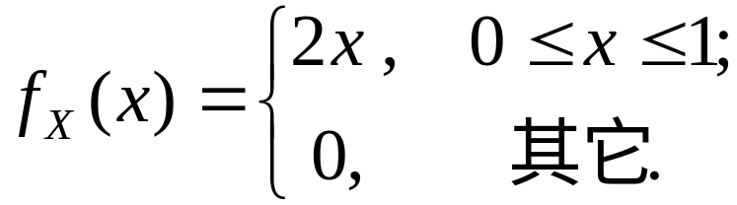
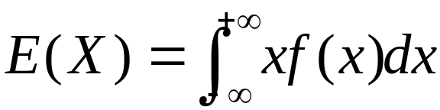
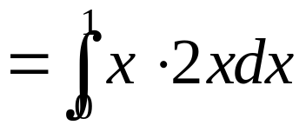
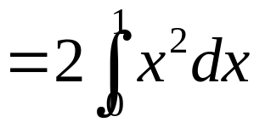
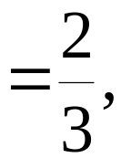
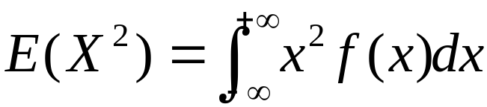
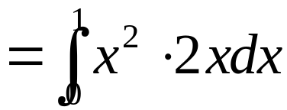
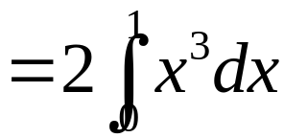
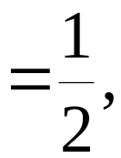
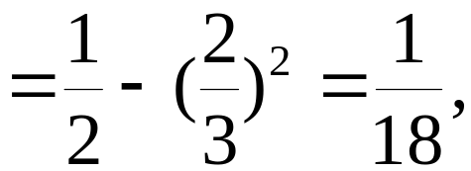

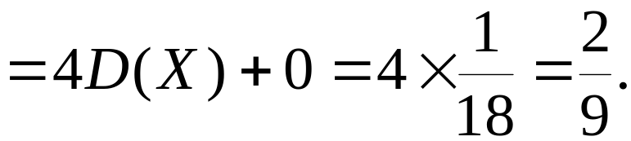

§3.4 方差与标准差
所以
的边缘概率密度为
（2）
所以
因此

